Slide 1

ТОВАР В СИСТЕМЕ МАРКЕТИНГА
6.1 Понятие, структура и классификация продукта
6.2 Рыночная атрибутика товара
6.3 Жизненный цикл товара

Slide 2

Продуктом может быть любой объект, удовлетворяющий желания и потребности человека. Основное предназначение продукта – удовлетворение функциональных требований потребителя.
Ф.Котлер рассматривает продукт с позиции тех выгод, которые желает иметь потребитель, его приобретающий. Этот подход лег в основу разработки четырехуровневой концепции продукта:
1) основной продукт, включающий выгоды, которые желает получить потребитель;
2) сопутствующий продукт, необходимый для того, чтобы использовать основной продукт;
3) дополнительный продукт, придающий основному продукту дополнительную выгоду и являющийся его отличительной ценностью;
4) расширенный продукт, включающий как вышеперечисленные продукты, так и атмосферу предложения, взаимодействие потребителей, их вовлеченность в процесс потребления.

Slide 3
Специалисты по маркетингу пользуются множеством разных способов классификации товаров при разработке маркетинговой стратегии
Признак классификации | Виды товара
В зависимости от степени материальности | - материальные (вещи); - нематериальные (услуги, работы, информация, идеи)
В зависимости от продолжительности использования | - товары длительного использования; -товары кратковременного использования; - товары единовременного использования (услуги).
В зависимости от объектов предназначения | -потребительские; -производственного назначения
В зависимости от покупательских привычек (потребительские товары) | -товары повседневного спроса (товары постоянного спроса, импульсивной покупки, экстренного спроса); -товары особого спроса; - товары пассивного спроса; - товары предварительного выбора.
В зависимости от производственной необходимости (товары производственного назначения) | - материалы; - капитальное имущество; - вспомогательные материалы; - производственные услуги.

Slide 4

Существенными элементами политики продукта являются: качество продукта, оформление продукта, полезность продукта и ассортимент.
Под качеством продукта понимается технологическое содержание продукта, то есть функционирование, срок службы, компетентность продукта по решению проблемы и прочее.
Оформление изделия. Форма, цвет, название, дизайн, внешний вид и упаковка - вот ключевые слова для этой области политики продукта. Они облегчают покупателям идентификацию (узнаваемость) предложения и могут уже посредством оформления продукта воздействовать на определенные целевые группы. В этой связи названию продукта придается особая роль. Название продукта, которое взаимосвязано с установившимся уровнем качества и имеющее большую степень популярности, становится той самой «товарной маркой».

Slide 5

Полезность продукта. Немецкий профессор-экономист Версхофен был первым, кто осознал, что польза продукта состоит из двух частей, а именно: из основной пользы и дополнительной. Под основной пользой понимается, прежде всего, польза от использования продукта, например, легковая машина, служит для перевозки людей. Эта польза технически обусловлена и может быть измерена физическими величинами.В противоположность этому, дополнительная польза означает особую «пользу», которую продукт предоставляет своему владельцу в индивидуально-эмоциональном плане, например, определенная степень престижа, которой способен содействовать легковой автомобиль известной марки.
Ассортимент предложения представляет собой один из очень важных элементов в политике комплекса маркетинга, возрастную структуру предложения. Между старыми и новыми идеями предложения товаров и услуг должно царить гармоничное равновесие.

Slide 6
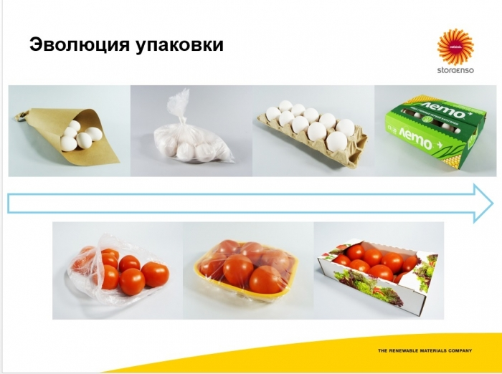
Упаковка товара имеет весьма узкое назначение – предохранять товары от порчи и повреждений.
Назначение упаковки состоит в следующем:
– предохранять товары от порчи и повреждений;
– обеспечить создание рациональных единиц груза для транспортировки, погрузки и выгрузки товаров;
– обеспечить создание рациональных единиц для их складирования;
– обеспечить создание оптимальных – по вкусу и объему – единиц для продажи товара;
– быть важным носителем рекламы.
Факторы, влияющие на вид упаковки в связи с их транспортировкой, следующие:
– вес и объем товара при использовании транспортных средств, средств складирования, а также с учетом постоянного роста транспортных тарифов;
– уровень приспособленности средств упаковки к средствам автоматизации, транспортировки и складирования у клиентов;
– виды и пути перевозки товара, в зависимости от транспортных средств. При транспортировке воздушным транспортом целесообразно выбирать более легкие упаковочные материалы. При морских перевозках важно использовать упаковочные материалы, обладающие высокими защитными свойствами.

Slide 7
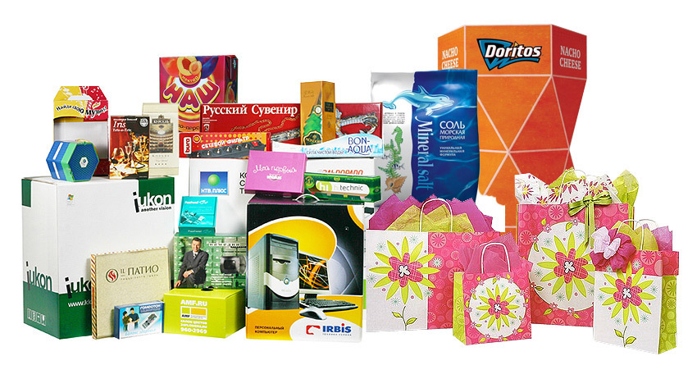
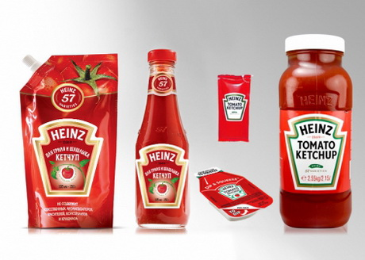
На выбор упаковочного материала влияет действие трех факторов:
– чувствительность упакованного товара;
– виды возможных повреждений во время транспортировки и складирования;
– действующие законы и предписания по транспортировке и складированию конкретного товара во всех странах, через которые провозится товар.
Упакованные товары должны помогать покупателю или клиенту быстро находить их на складе. Поэтому рекомендуется выбирать цвет и форму, которые бы существенно отличались от упаковки конкурентов. К тому же упаковка должна позволять покупателю при необходимости быстро ее открывать и закрывать.

Slide 8
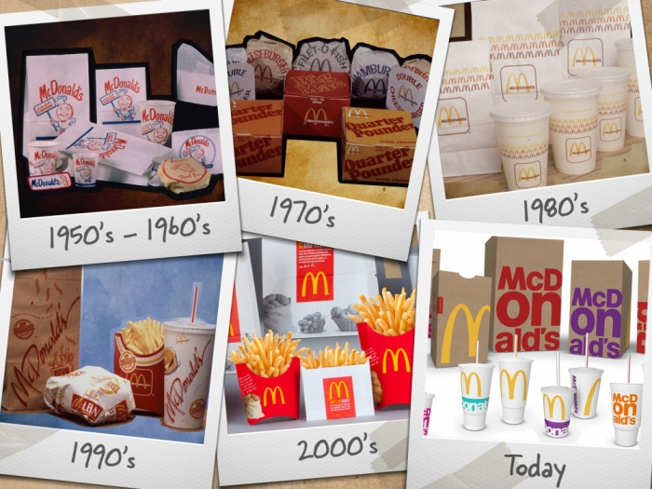
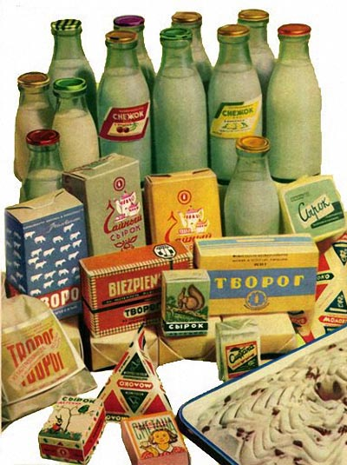
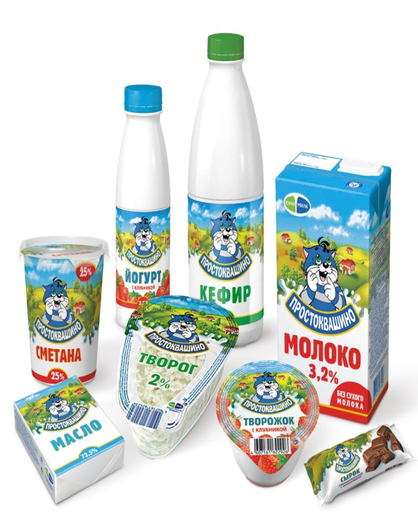
Большие средства идут на то, чтобы постоянно привлекать внимание клиентов, побуждая их автоматически приобретать один и тот же товар. В этом случае роль упаковки значительно возрастает, она должна:
– отличаться от упаковки конкурентов, иными словами, обладать чертами, заметно отличающими данным товар от товаров конкурентов;
– помогать покупателю в поиске товара, прежде всего в магазинах самообслуживания, и без труда отождествлять данный товар с производителем. В силу этого нецелесообразно менять упаковку, если ее использование на рынке уже полностью оправдывает себя;
– придавать товару определенный имидж, соответствовать уровню цены товара. Последнее особенно важно для товаров, у которых престиж играет большую роль в принятии покупателем решения, например, в парфюмерии, где легче продавать духи среднего качества в красивой упаковке, чем действительно хорошие духи в неподходящей, дешевой упаковке.

Slide 9
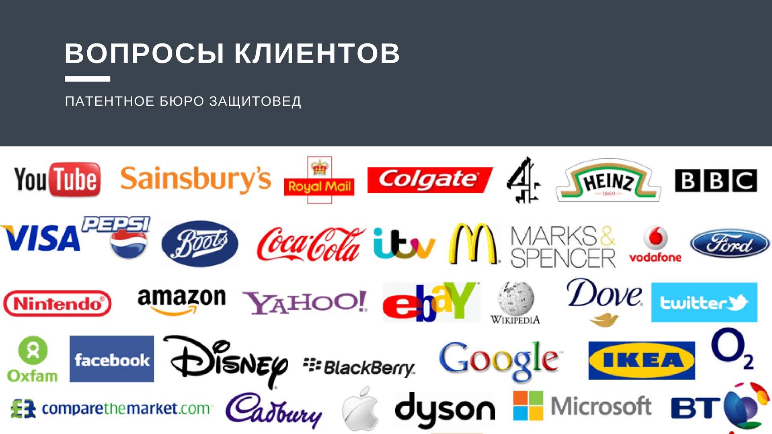
Марка – это название, знак, символ или их комбинация, предназначенные для идентификации продукции продавца и отличия ее от продукции конкурентов.
Товарный знак - зарегистрированная в установленном порядке марка или ее часть, которая обеспечивает исключительное право использования.
Торговые марки составляют активы, чья стоимость выражается колоссальными финансовыми средствами – марочным капиталом.
Термин «марочный капитал» означает, что марка обладает собственной стоимостью, независимой от стоимости товара.

Slide 10
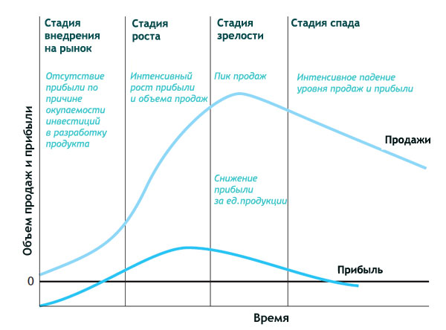
«Каждый продукт существует на рынке определенное время. Рано или поздно он вытесняется с рынка другим, более совершенным» — так считал Теодор Левит, впервые опубликовавший концепцию жизненного цикла товара (ЖЦТ) в 1965 году.
Теория жизненного цикла товара достаточно полно описывает динамику продаж и прибыли любого продукта на рынке. Согласно модели ЖЦТ объем продаж, а следовательно и объем прибыли, любого товара или услуги изменяется во времени предсказуемым образом; а все товары проходят последовательно 4 стадии существования на рынке: внедрение, рост, зрелость (или насыщение) и спад.
Основной недостаток модели жизненного цикла товара заключается в ее нормативном подходе к формированию стратегий развития нового продукта.
Используя теорию ЖЦТ, необходимо учитывать рыночные реалии, конкуренцию, изменение макроэкономических факторов и поведения потребителей – все, что также может повлиять на успешное функционирование на рынке товара компании.

Slide 11
Название стадии | Краткое описание
Стадия внедрения на рынок | Стадия внедрения на рынок характеризуется незначительным объемом продаж, невысоким темпом роста и относительно высоким уровнем инвестиций в поддержку продукта. Прибыль от продаж на этапе запуска товара может быть отрицательной. Длительность периода зависит от интенсивности усилий компании распространить товар на рынок.
Стадия роста | Стадия роста в модели жизненного цикла товара — самый важный этап жизненного цикла продукта. На той стадии закладывается будущий успех нового продукта. Фаза роста характеризуется высокими темпами продаж и увеличением прибыли, которую теперь можно реинвестировать на программы по развитию новинки. На стадии роста появляются первые конкуренты, которые заимствуют успешную технологию производства и качества товара.
Стадия зрелости продукта | Когда продукт достигает своей зрелости, уровень продаж и прибыли стабилизируется, а рост замедляется. Товар становится достаточно известным на рынке и может существовать с минимальной поддержкой. Конкуренция на стадии роста достигает своего максимума.
Стадия спада продаж | Фаза спада жизненного цикла продукта характеризуется значимым снижением уровня продаж и прибыли. Потребители начинают отказываться от продукта в пользу более современных, новых и технологичных новинок рынка. Но несмотря на снижение спроса, у компании остаются лояльные консервативные потребители.

Slide 12
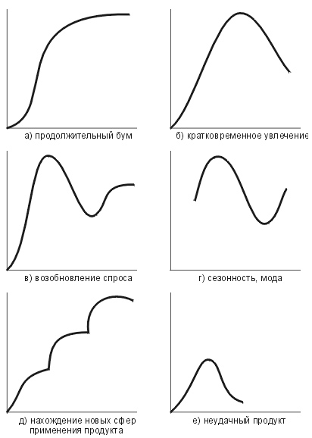
Не для всех товаров жизненный цикл можно представить в виде кривой, показанной на рисунке . Для некоторых товаров характерно быстрое увеличение объема продаж, а стадия внедрения практически отсутствует. Другие товары переходят из стадии внедрения непосредственно в стадию зрелости. Некоторые товары переходят из стадии зрелости в стадию повторного роста Виды жизненных циклов товаров сильно различаются как по продолжительности, так и по форме:

Slide 13
ЛИТЕРАТУРА:
Основная: [3], [10], [15], [18], [22], [34], [47].
Дополнительная: [79], [80], [81].
3. Алешина, И. В. Паблик рилейшнз для менеджеров : учеб. пособие / И. В. Алешина. – М. : ГНОМ-ПРЕСС, 2003.
10. Богданов, Е. Н. Психологические основы «Паблик рилейшнз» / Е. Н. Богданов, В. Г. Зазыкин. – 2-е изд. – СПб. : Питер, 2004.
15. Вертоградов, В. Управление продажами / В. Вертоградов. – 2-е изд. – СПб. : Питер, 2005.
18. Герасименко, В. В. Управление ценовой политикой компании: учебник / В. Герасименко. – М. : Эксмо, 2006.
22. Завадский, М. Мастерство продажи / М. Завадский. – СПб. : Питер, 2007.
34. Лысова, Н. А. Управление ценами : учеб. пособие для вузов / Н. А. Лысова, Л. Ф. Чернева. – М. : Кнорус, 2006.
47. Сальников, В. П. Ценообразование : учеб. пособие / В. П. Сальников. – 2-е изд. – СПб. : Лексикон, 2002.
79. Моисеева, Н. К. Управление маркетингом: теория, практика, информационные технологии : учеб. пособие / Н. К. Моисеева, М. В. Конышева. – М. : Финансы и статистика, 2002.
80. Есимжанова С.Р. Маркетинг в Казахстане: теория, методология, практика. – Алматы: Аян Эдет, 2004.
81. Шеденов У.К., Ильясов Д.К. Теория маркетинга и менеджмента в сфере услуг. – Алматы, Қазақ университеті, 2002.

